Slide 1
Обобщение опыта работы по теме: «Духовно-нравственное воспитание дошкольников через театрализованную деятельность в детском саду».
Подготовила:
Бутова Т.А
Кантемировка 2020 г.

Slide 2
Актуальность проблемы духовно-нравственного воспитания в дошкольном возрасте заключается в том, что в современном мире маленький человек живёт и развивается, окружённый множеством разнообразных источников сильно воздействующих на него как позитивного, так и негативного характера, которые ежедневно обрушиваются на неокрепший интеллект и чувства ребёнка на ещё только формирующуюся сферу нравственности. Таким образом в настоящее время основной целью дошкольного воспитания является целостное духовно-нравственное развитие личности ребёнка.

Slide 3
Введите в мир театра малыша, И он узнает, как сказка хороша, Проникнется и мудростью, и добротой, И с чувством сказочным пойдет он жизненной тропой.

Slide 4
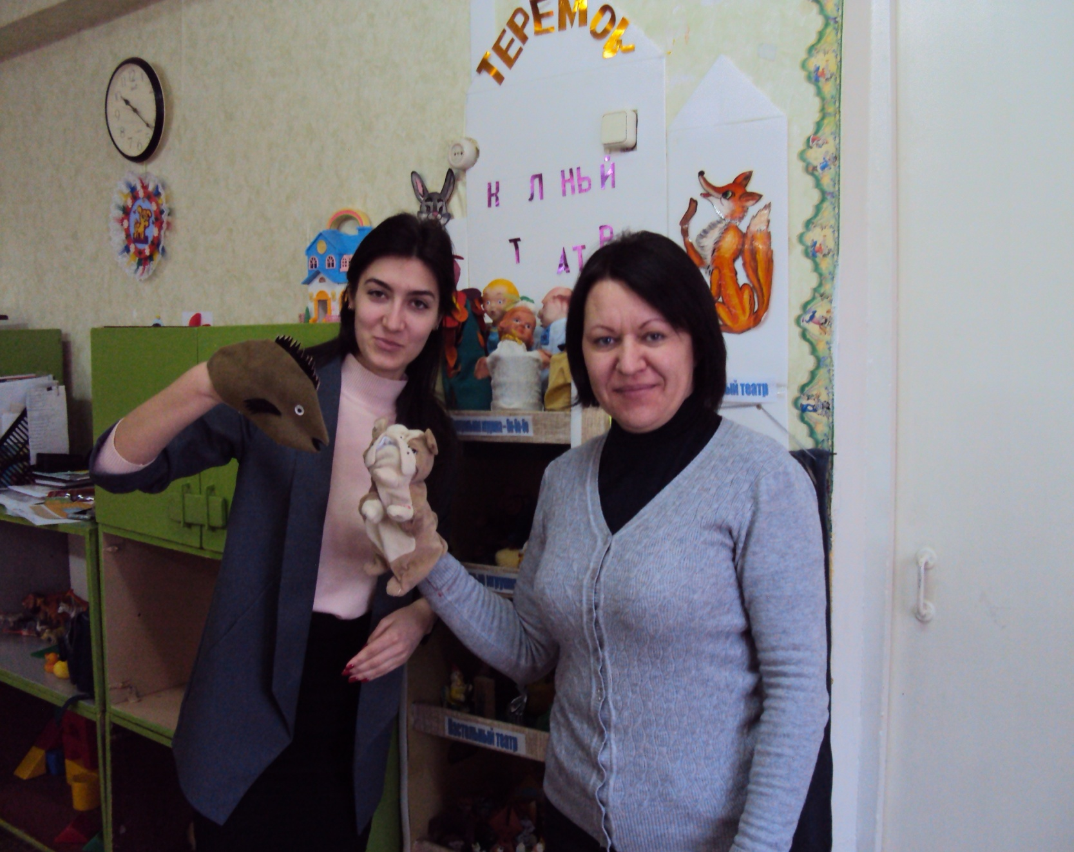

Slide 5
Театрализованные игры позволяют решать многие педагогические задачи, касающиеся формирования выразительности речи интеллектуального, коммуникативного, художественно — эстетического воспитания, развитию музыкальных и творческих способностей.

Slide 6
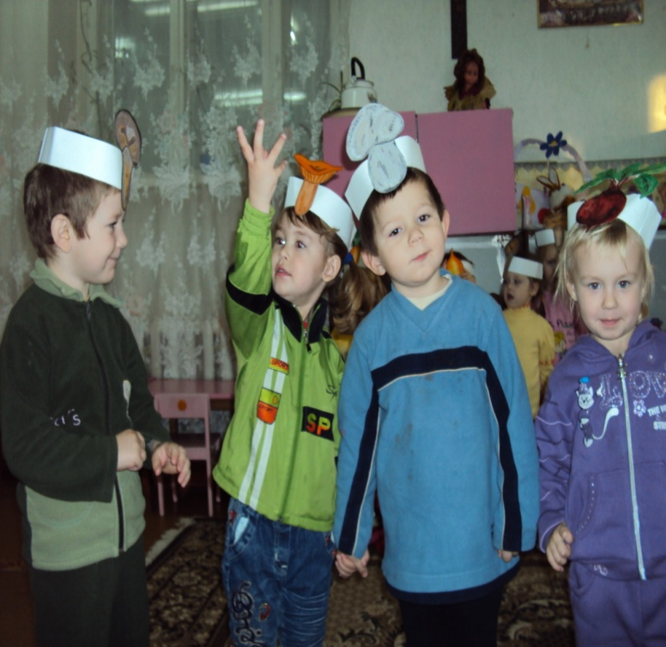
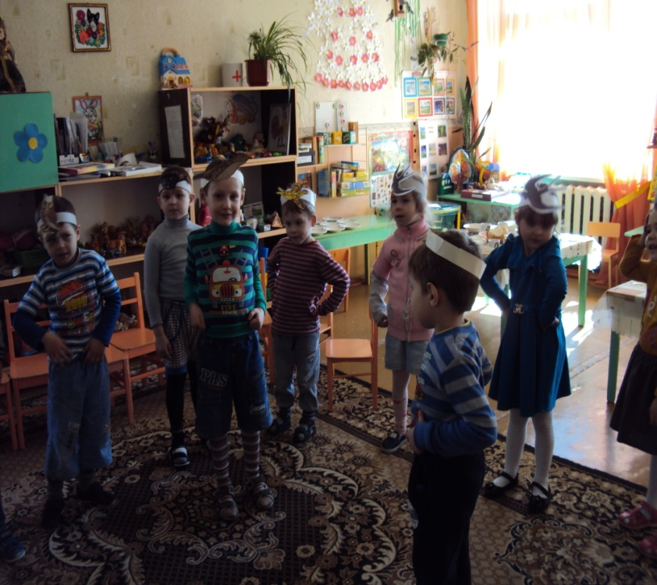
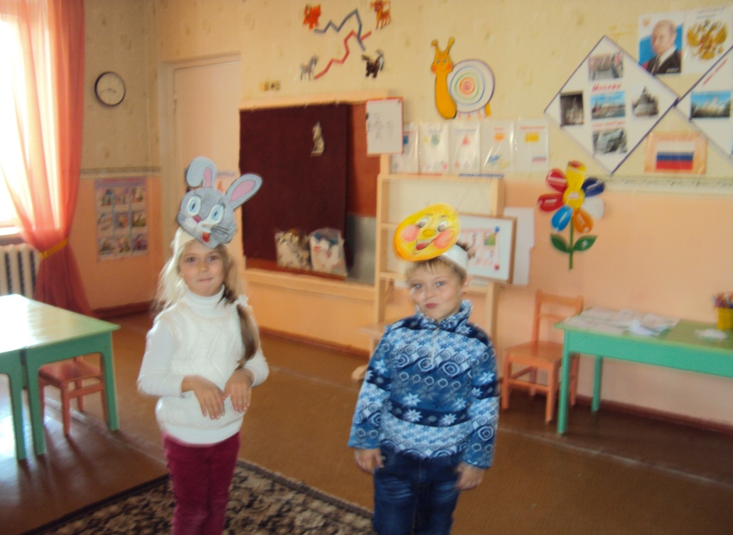

Slide 7
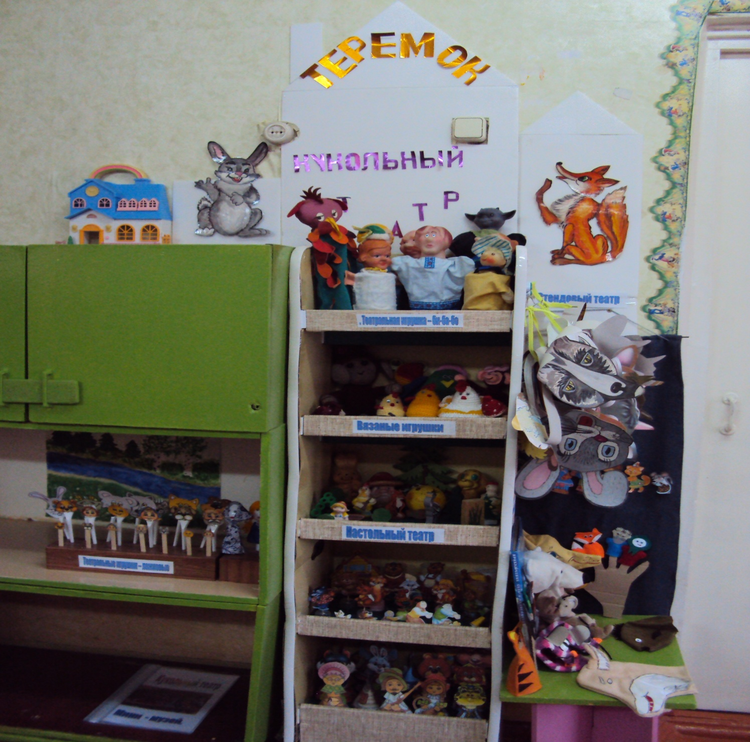

Slide 8
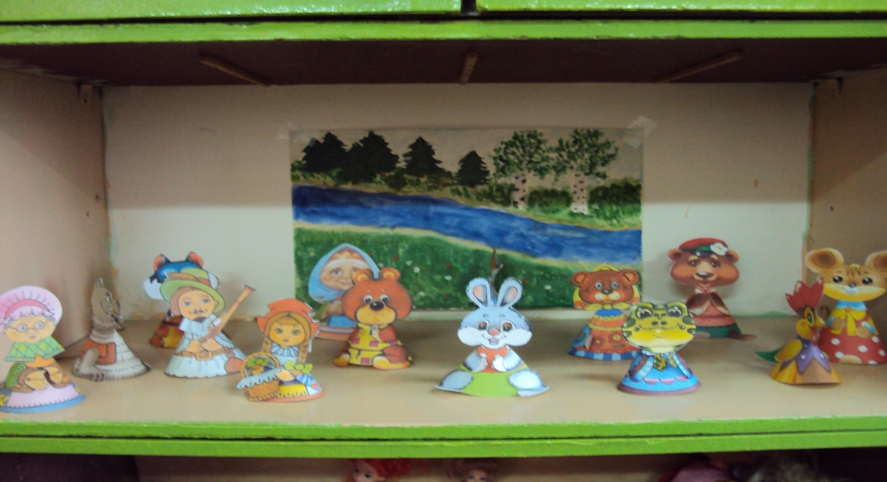
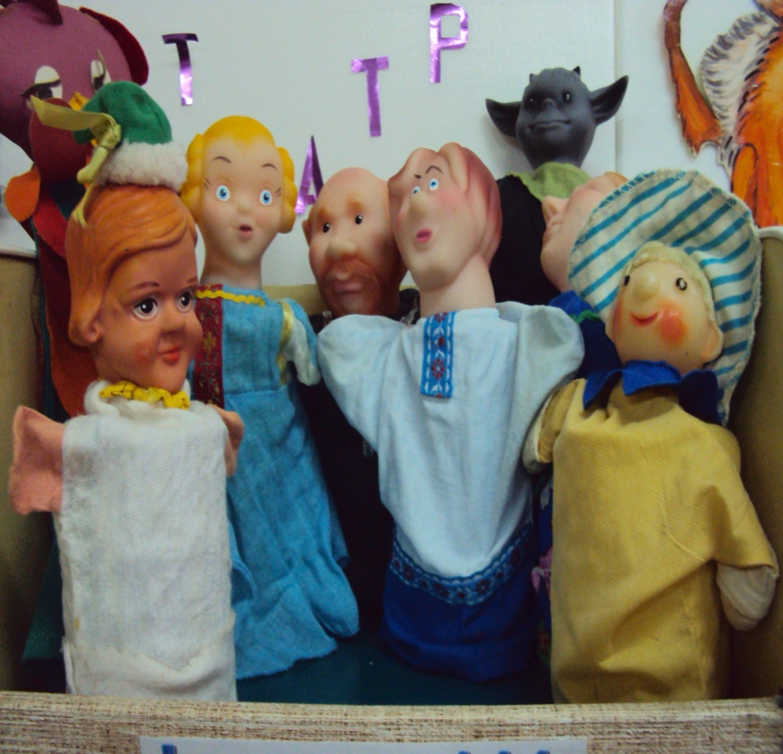
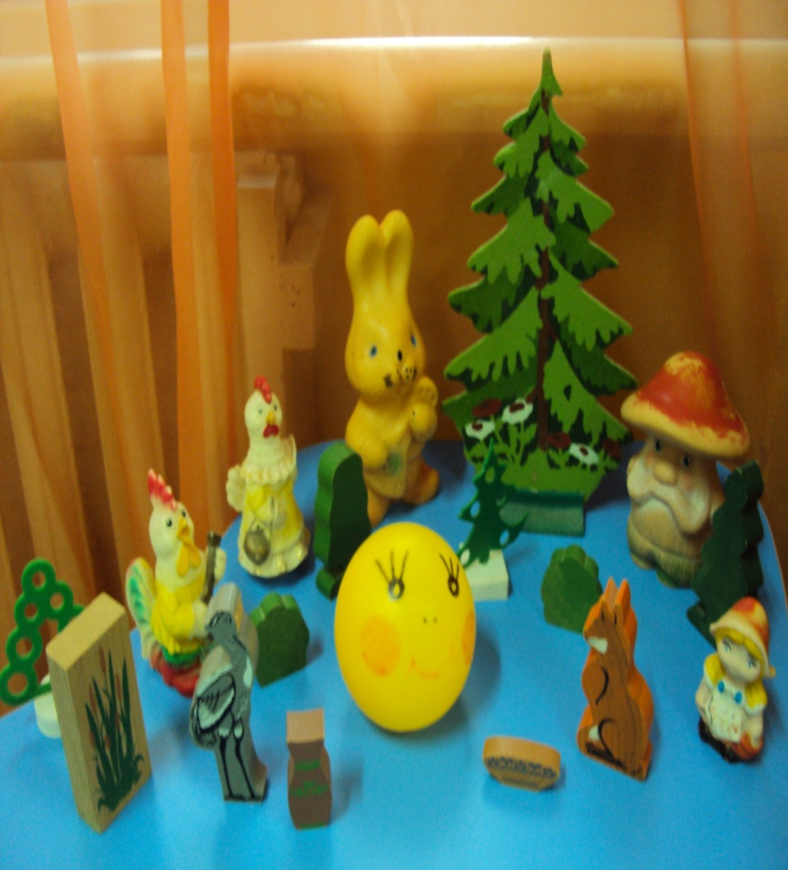

Slide 9
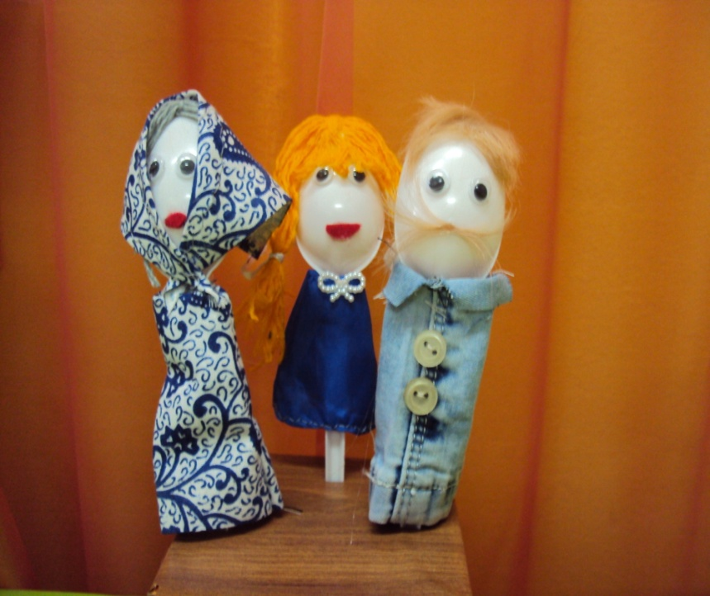
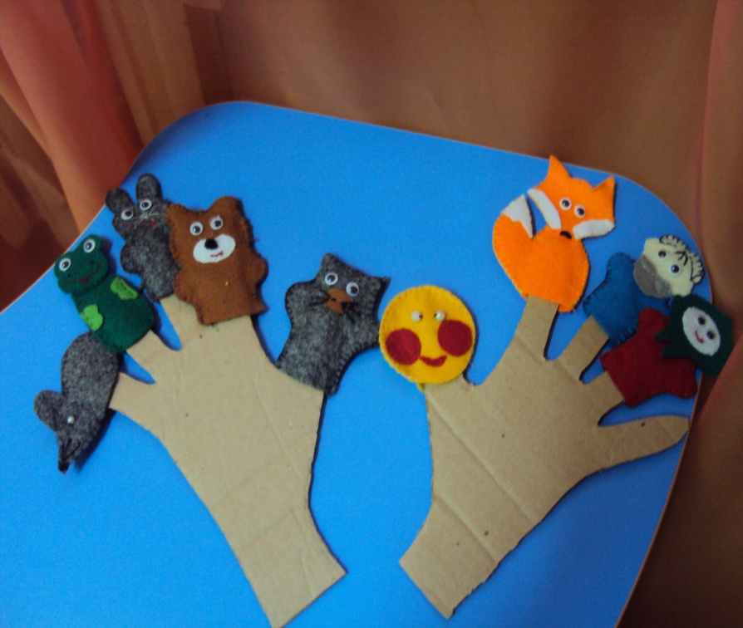
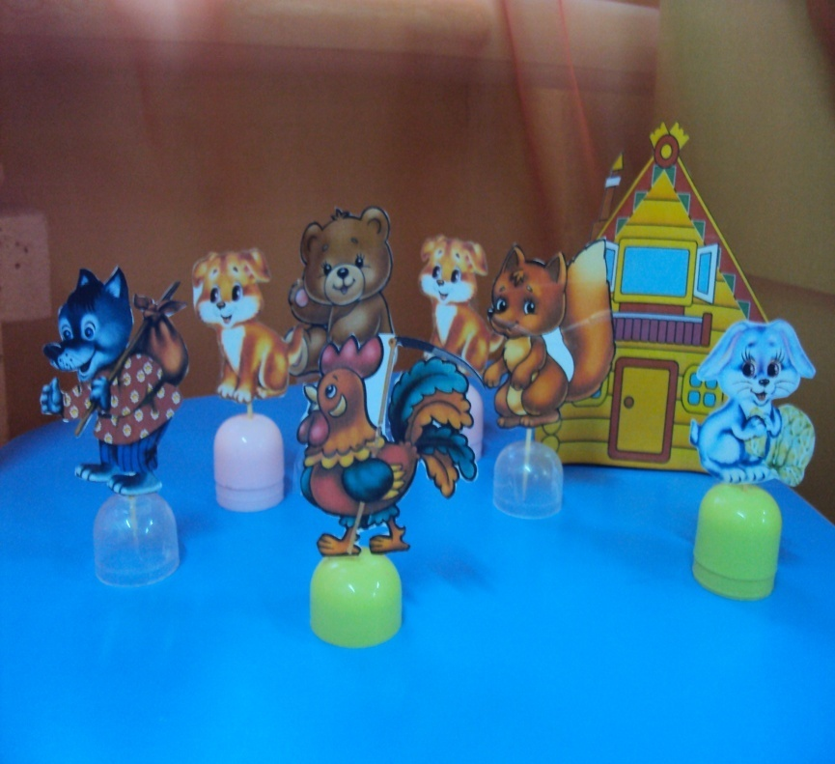
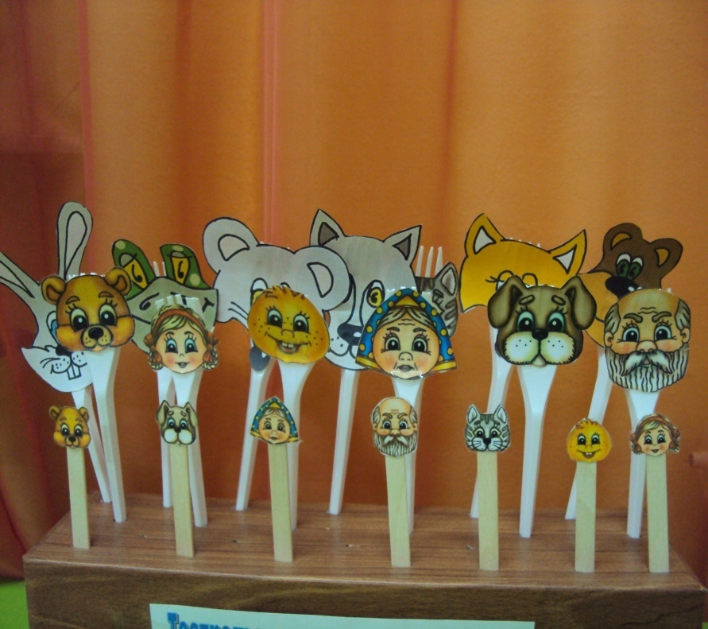

Slide 10
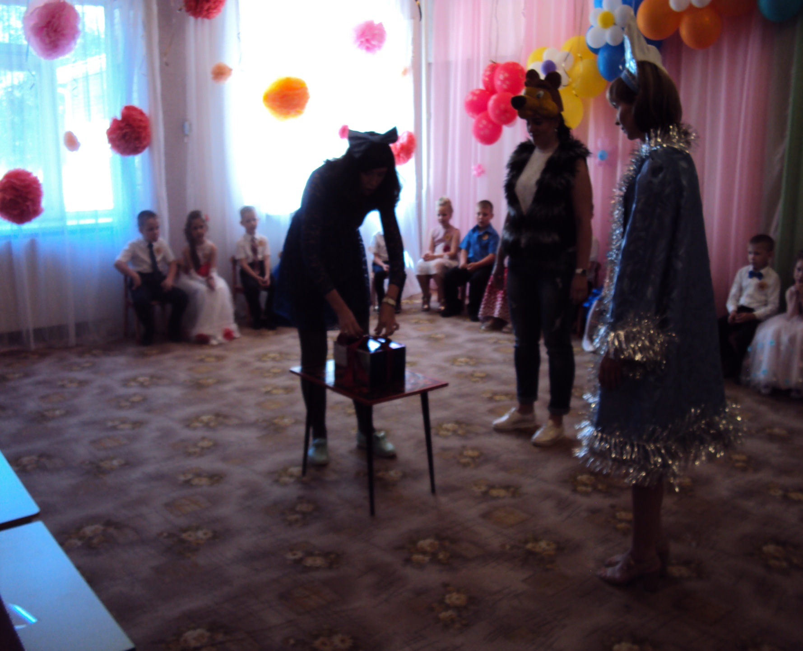

Slide 11
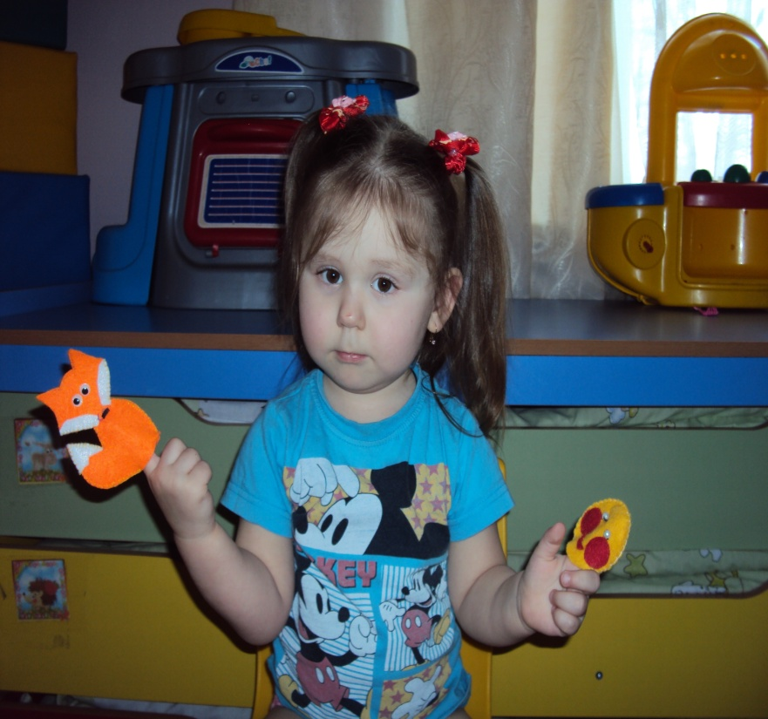
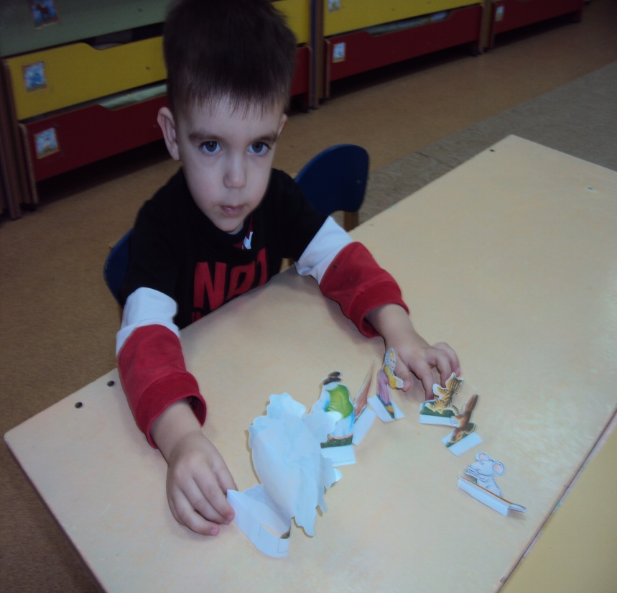
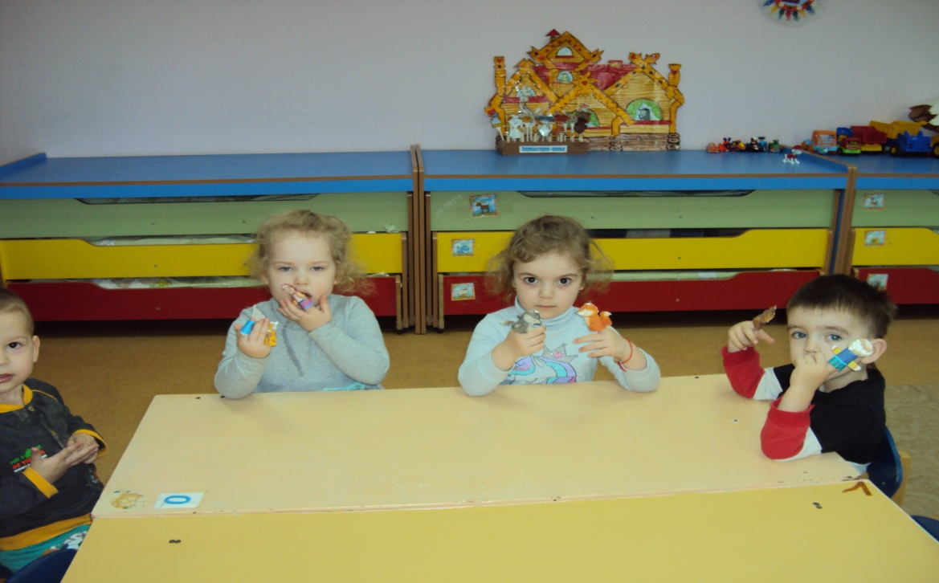

Slide 12
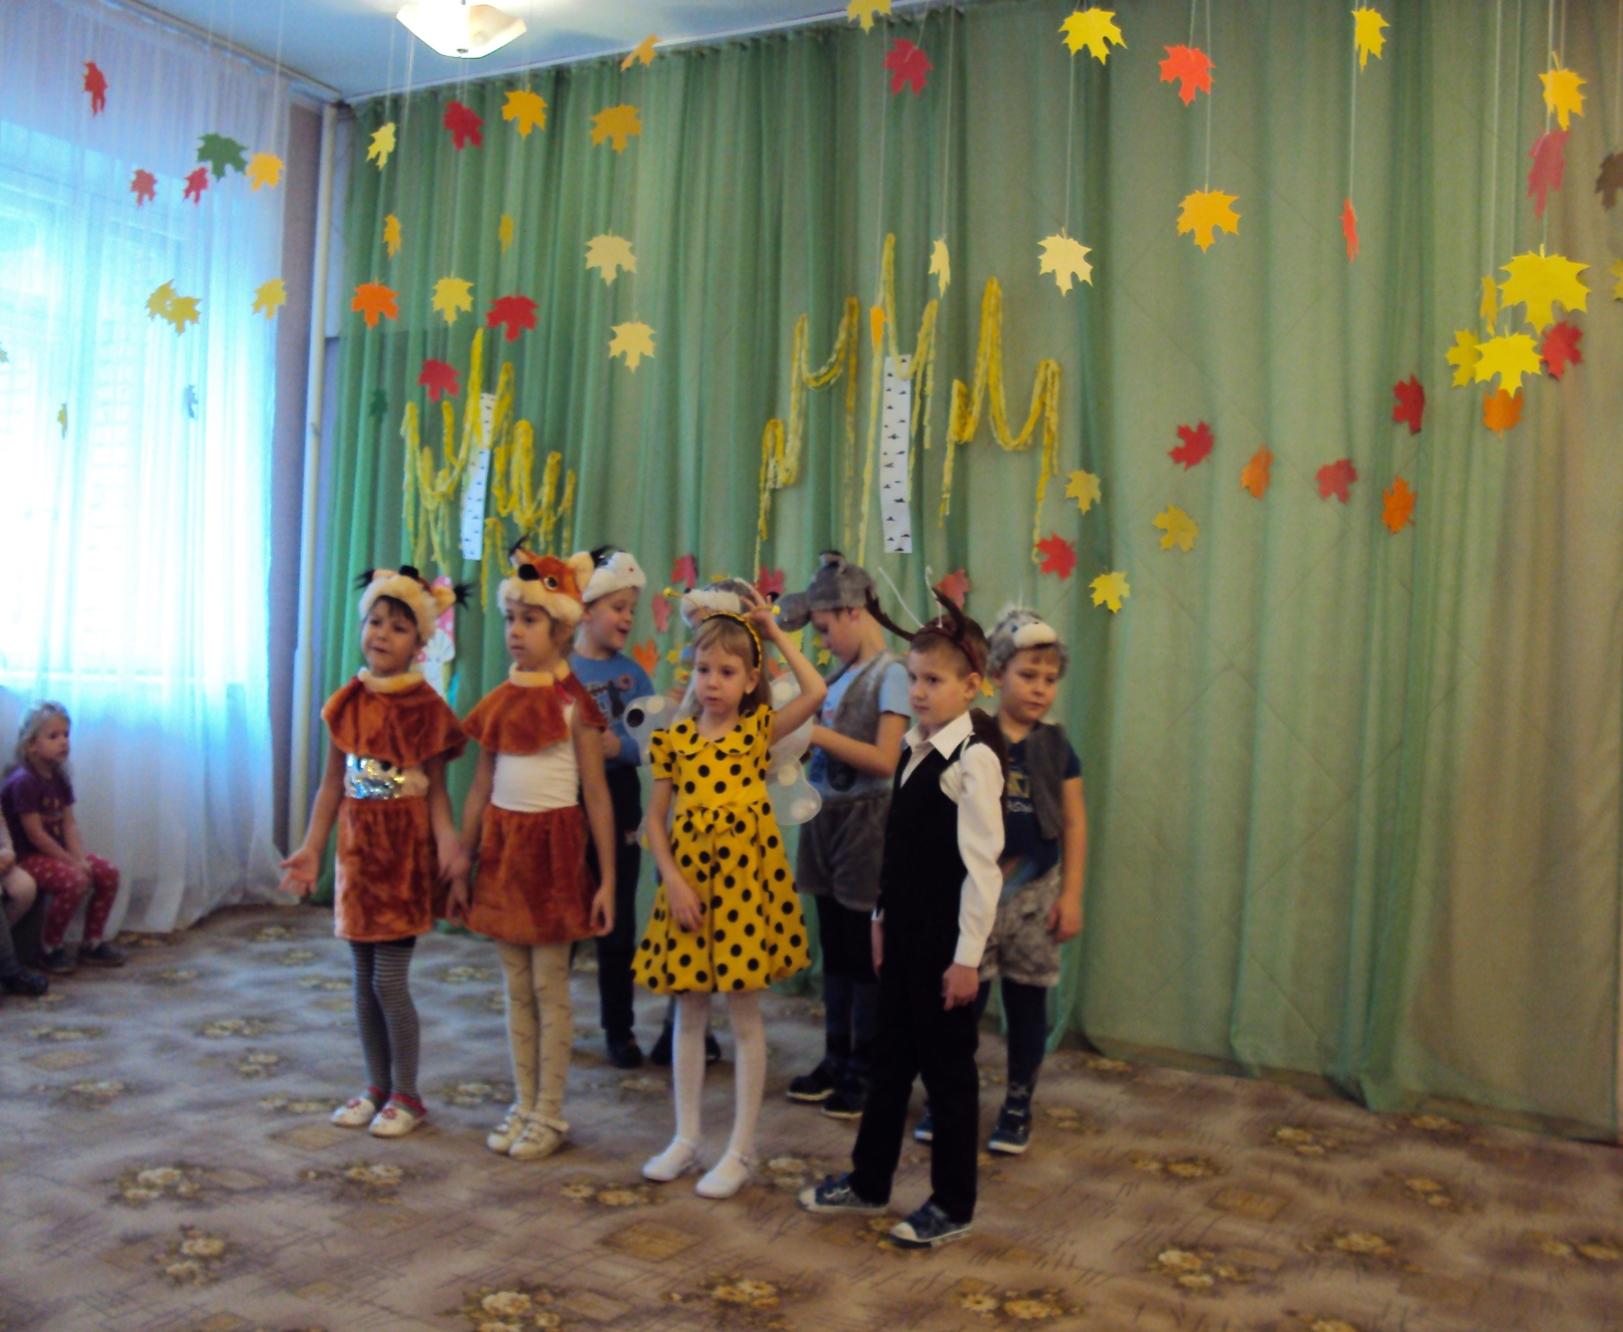

Slide 13
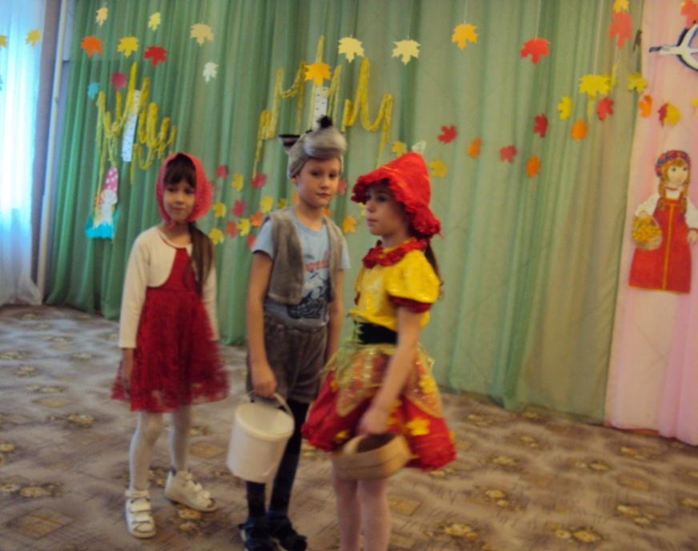
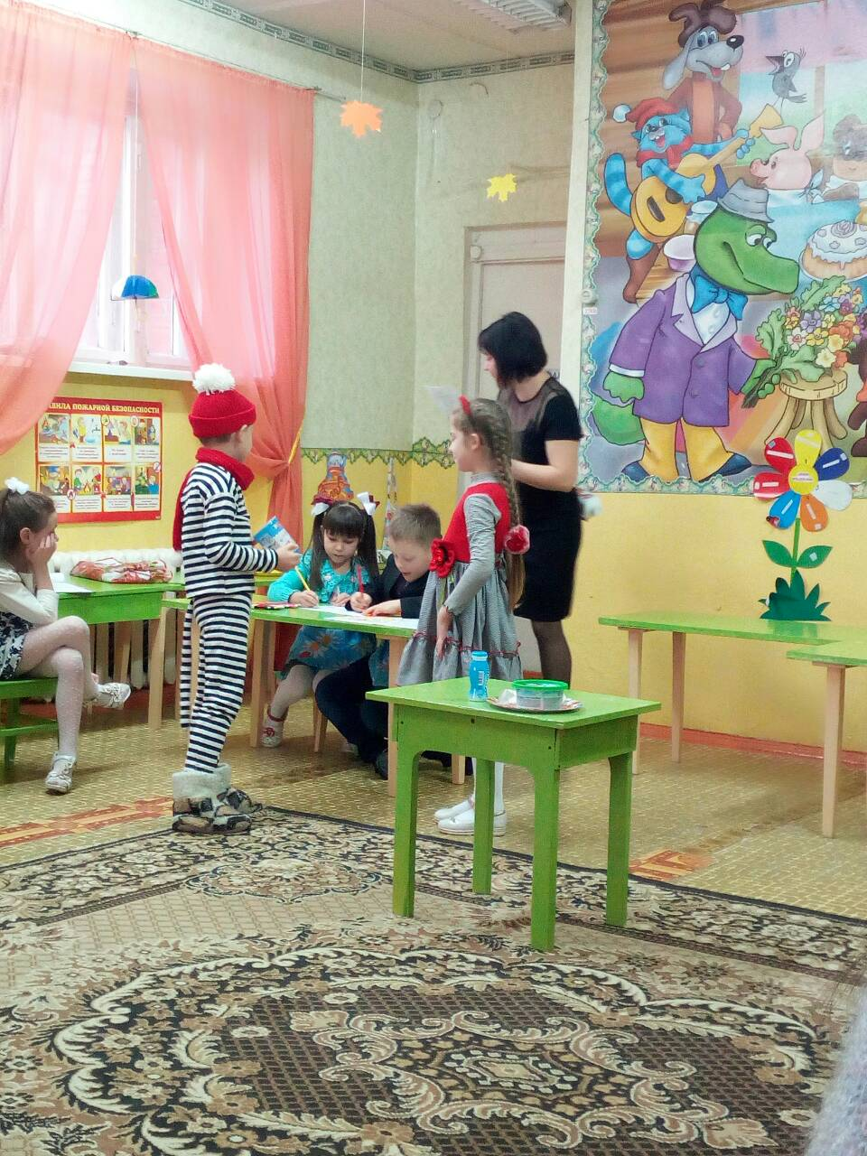
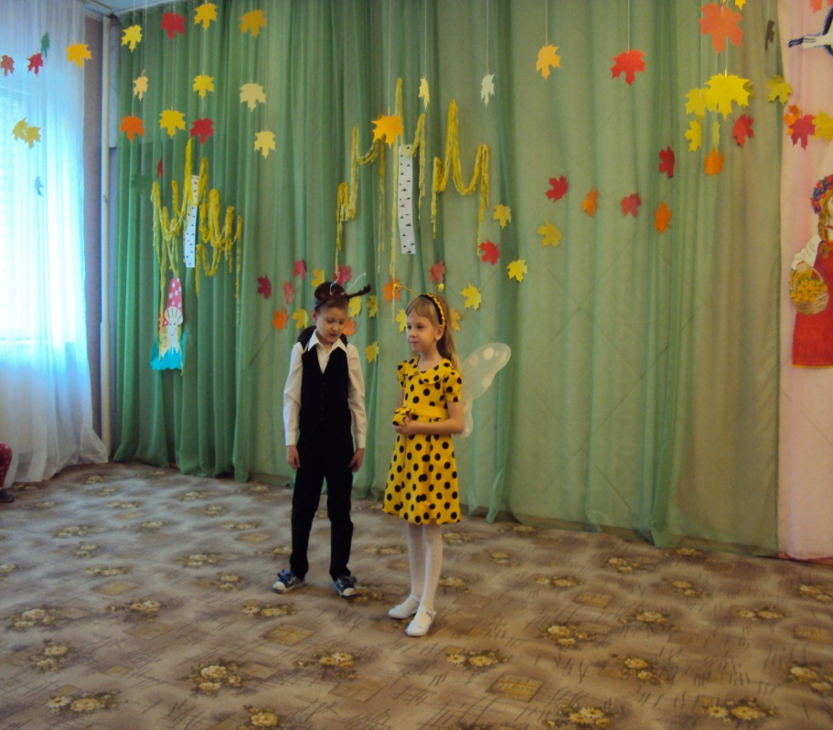

Slide 14
Спасибо за внимание !

